Slide 1
5
BÀI HỌC TỪ CUỘC SỐNG
Bài
1
Kiến và chim bồ câu

Slide 2
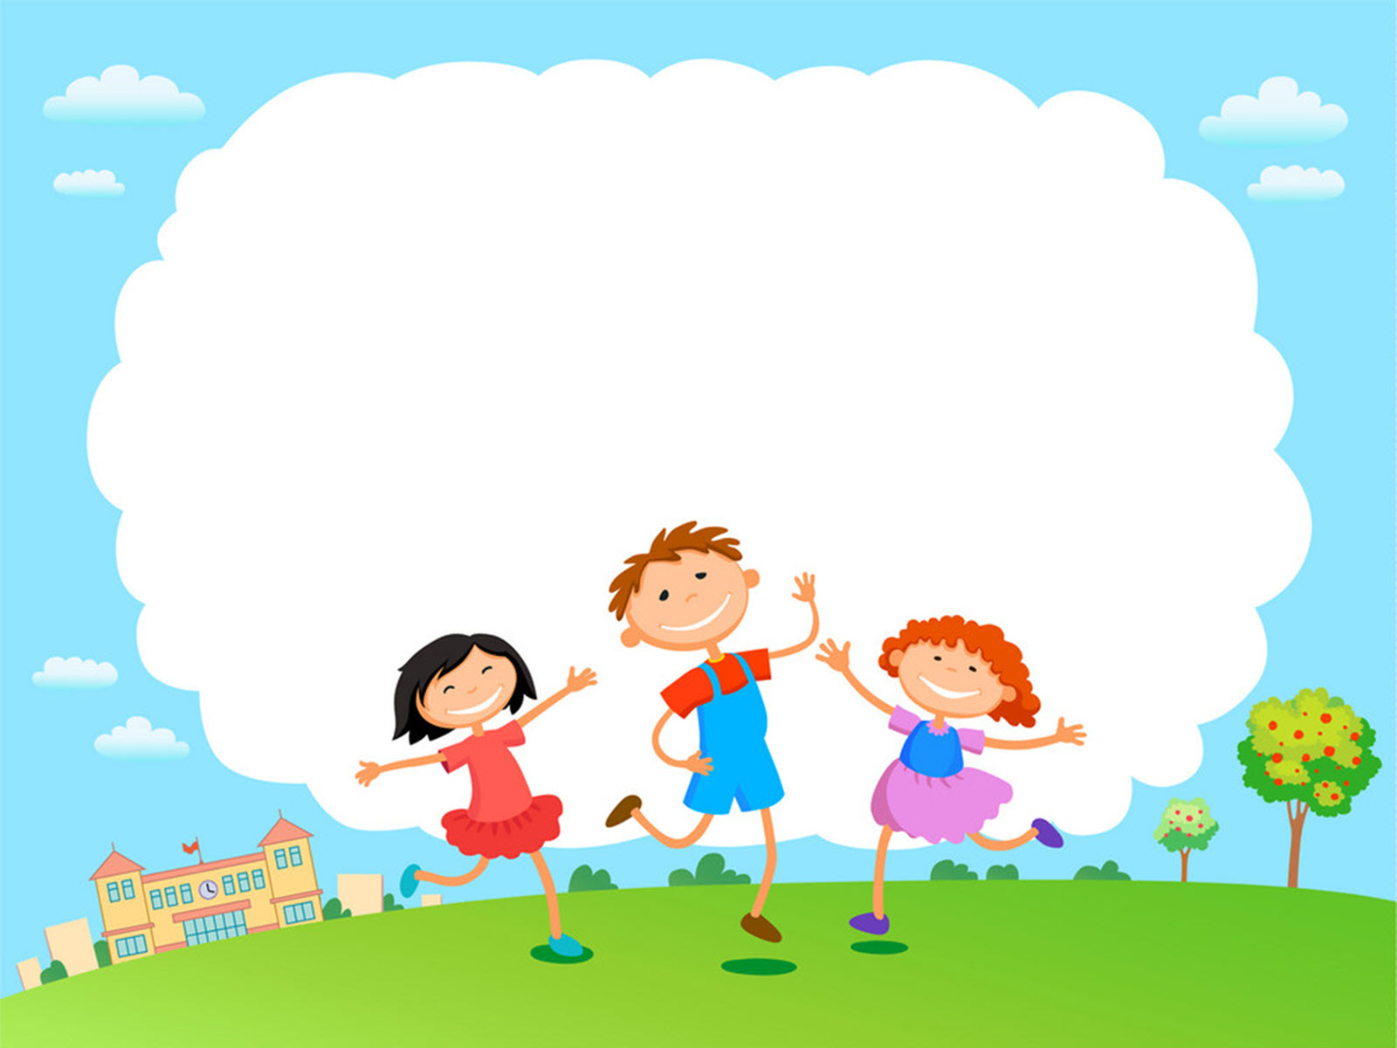
TIẾT 1

Slide 3


Khởi động
Money banana

Slide 4





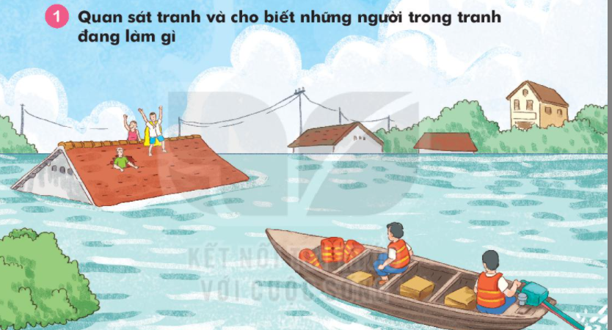


a) Em thấy gì trong tranh?
b) Theo em bạn nhỏ nên làm gì, vì sao?

Slide 5


Đọc mẫu
Đọc
Kiến và chim bồ câu
Một con kiến không may bị rơi xuống nước. Nó vùng vẫy và la lên:
Cứu tôi với, cứu tôi với!
Nghe tiếng kêu cứu của kiến, bồ câu nhanh trí nhặt một chiếc lá thả xuống nước. Kiến bám vào chiếc lá và leo được lên bờ.
Một hôm, kiến thấy người thợ săn đang ngắm bắn bồ câu. Ngay lập tức, nó bò đến, cắn vào chân anh ta. Người thợ săn giật mình. Bồ câu thấy động liền bay đi.
Bồ câu tìm đến chỗ kiến, cảm động nói:
Cảm ơn cậu đã cứu tớ.
Kiến đáp:
Cậu cũng giúp tớ thoát chết mà.
Cả hai đều rất vui vì đã giúp nhau.
Theo Ê – dốp

Slide 6
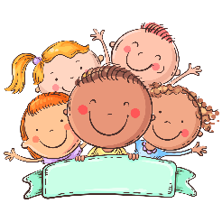
Kiến và chim bồ câu
Một con kiến không may bị rơi xuống nước. Nó vùng vẫy và la lên:
Cứu tôi với, cứu tôi với!
Nghe tiếng kêu cứu của kiến, bồ câu nhanh trí nhặt một chiếc lá thả xuống nước. Kiến bám vào chiếc lá và leo được lên bờ.
Một hôm, kiến thấy người thợ săn đang ngắm bắn bồ câu. Ngay lập tức, nó bò đến, cắn vào chân anh ta. Người thợ săn giật mình. Bồ câu thấy động liền bay đi.
Bồ câu tìm đến chỗ kiến, cảm động nói:
Cảm ơn cậu đã cứu tớ.
Kiến đáp:
Cậu cũng giúp tớ thoát chết mà.
Cả hai đều rất vui vì đã giúp nhau.
Theo Ê – dốp
Em hãy tìm từ khó đọc trong bài.
Notes:
Giáo viên chủ động giải thích từ khó, cho hs luyện đọc từ. Từ khó có thể linh động theo vùng miền, không nhất thiết dạy theo giáo án soạn sẵn.

Slide 7
vùng vẫy nhanh trí thợ săn giật mình
Luyện đọc từ

Slide 8
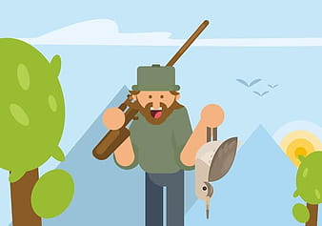
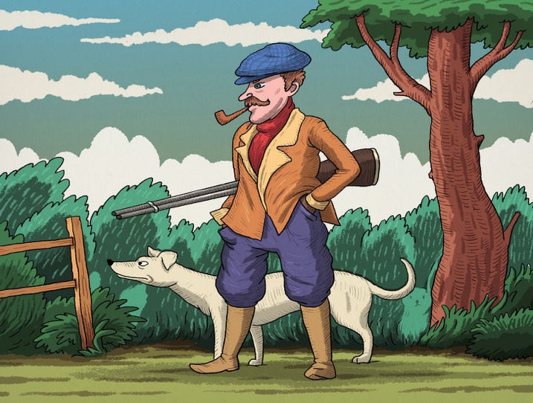
Giải nghĩa từ:
Thợ săn: người chuyên làm nghề săn bắt thú rừng và chim
Notes:
GV đọc sách GV để nắm chắc phần này. Phần này k nên nói quá sâu vì kiến thức sinh học hơi phức tạp.

Slide 9
Vùng vẫy: hoạt động liên tiếp để thoát khỏi một tình trạng nào đó.
Nhanh trí: suy nghĩ nhanh, ứng phó nhanh.

Slide 10
Kiến và chim bồ câu
1
2
Một con kiến không may bị rơi xuống nước. Nó vùng vẫy và la lên:
Cứu tôi với, cứu tôi với!
Nghe tiếng kêu cứu của kiến, bồ câu nhanh trí nhặt một chiếc lá thả xuống nước. Kiến bám vào chiếc lá và leo được lên bờ.
Một hôm, kiến thấy người thợ săn đang ngắm bắn bồ câu. Ngay lập tức, nó bò đến, cắn vào chân anh ta. Người thợ săn giật mình. Bồ câu thấy động liền bay đi.
Bồ câu tìm đến chỗ kiến, cảm động nói:
Cảm ơn cậu đã cứu tớ.
Kiến đáp:
Cậu cũng giúp tớ thoát chết mà.
Cả hai đều rất vui vì đã giúp nhau.
Theo Ê – dốp
3
4
5
7
6
8
9
10
11
12
13
14
Đọc nối tiếp câu

Slide 11
Luyện đọc câu dài:
Nghe tiếng kêu cứu của kiến, bồ câu nhanh trí nhặt một chiếc lá thả xuống nước.
Ngay lập tức, nó bò đến, cắn vào chân anh ta.
Em hãy tự ngắt câu vào SGK

Slide 12
Kiến và chim bồ câu
1
Một con kiến không may bị rơi xuống nước. Nó vùng vẫy và la lên:
- Cứu tôi với, cứu tôi với!
Nghe tiếng kêu cứu của kiến, bồ câu nhanh trí nhặt một chiếc lá thả xuống nước. Kiến bám vào chiếc lá và leo được lên bờ.
Một hôm, kiến thấy người thợ săn đang ngắm bắn bồ câu. Ngay lập tức, nó bò đến, cắn vào chân anh ta. Người thợ săn giật mình. Bồ câu thấy động liền bay đi.
Bồ câu tìm đến chỗ kiến, cảm động nói:
- Cảm ơn cậu đã cứu tớ.
Kiến đáp:
- Cậu cũng giúp tớ thoát chết mà.
Cả hai đều rất vui vì đã giúp nhau.
Theo Ê – dốp
2
3
Bài đọc có mấy đoạn?
Đọc nối tiếp đoạn

Slide 13

Kiến và chim bồ câu
Một con kiến không may bị rơi xuống nước. Nó vùng vẫy và la lên:
Cứu tôi với, cứu tôi với!
Nghe tiếng kêu cứu của kiến, bồ câu nhanh trí nhặt một chiếc lá thả xuống nước. Kiến bám vào chiếc lá và leo được lên bờ.
Một hôm, kiến thấy người thợ săn đang ngắm bắn bồ câu. Ngay lập tức, nó bò đến, cắn vào chân anh ta. Người thợ săn giật mình. Bồ câu thấy động liền bay đi.
Bồ câu tìm đến chỗ kiến, cảm động nói:
Cảm ơn cậu đã cứu tớ.
Kiến đáp:
Cậu cũng giúp tớ thoát chết mà.
Cả hai đều rất vui vì đã giúp nhau.
Theo Ê – dốp
Thi đua

Slide 14
Kiến và chim bồ câu
Một con kiến không may bị rơi xuống nước. Nó vùng vẫy và la lên:
Cứu tôi với, cứu tôi với!
Nghe tiếng kêu cứu của kiến, bồ câu nhanh trí nhặt một chiếc lá thả xuống nước. Kiến bám vào chiếc lá và leo được lên bờ.
Một hôm, kiến thấy người thợ săn đang ngắm bắn bồ câu. Ngay lập tức, nó bò đến, cắn vào chân anh ta. Người thợ săn giật mình. Bồ câu thấy động liền bay đi.
Bồ câu tìm đến chỗ kiến, cảm động nói:
Cảm ơn cậu đã cứu tớ.
Kiến đáp:
Cậu cũng giúp tớ thoát chết mà.
Cả hai đều rất vui vì đã giúp nhau.
Theo Ê – dốp
Đọc theo nhóm
Đọc toàn bài

Slide 15
TIẾT 2

Slide 16

Khởi động

Slide 17

Kiến và chim bồ câu
Trả lời câu hỏi
Một con kiến không may bị rơi xuống nước. Nó vùng vẫy và la lên:
Cứu tôi với, cứu tôi với!
Nghe tiếng kêu cứu của kiến, bồ câu nhanh trí nhặt một chiếc lá thả xuống nước. Kiến bám vào chiếc lá và leo được lên bờ.
Một hôm, kiến thấy người thợ săn đang ngắm bắn bồ câu. Ngay lập tức, nó bò đến, cắn vào chân anh ta. Người thợ săn giật mình. Bồ câu thấy động liền bay đi.
Bồ câu tìm đến chỗ kiến, cảm động nói:
Cảm ơn cậu đã cứu tớ.
Kiến đáp:
Cậu cũng giúp tớ thoát chết mà.
Cả hai đều rất vui vì đã giúp nhau.
Theo Ê – dốp
Notes:
Gọi HS đọc lại bài

Slide 18
Đọc đoạn 1:
Một con kiến không may bị rơi xuống nước. Nó vùng vẫy và la lên:
Cứu tôi với, cứu tôi với!
Nghe tiếng kêu cứu của kiến, bồ câu nhanh trí nhặt một chiếc lá thả xuống nước. Kiến bám vào chiếc lá và leo được lên bờ.
Bồ câu nhanh trí nhặt một chiếc lá thả xuống nước để cứu kiến.
Bồ câu đã làm gì để cứu kiến?

Slide 19
Đọc đoạn 2:
Một hôm, kiến thấy người thợ săn đang ngắm bắn bồ câu. Ngay lập tức, nó bò đến, cắn vào chân anh ta. Người thợ săn giật mình. Bồ câu thấy động liền bay đi.
Kiến đã làm gì để cứu bồ câu?
Kiến bò đến cắn vào chân người thợ săn.

Slide 20
Đọc đoạn 3:
Bồ câu tìm đến chỗ kiến, cảm động nói:
Cảm ơn cậu đã cứu tớ.
Kiến đáp:
Cậu cũng giúp tớ thoát chết mà.
Cả hai đều rất vui vì đã giúp nhau.
Em học được điều gì từ câu chuyện này?
Trong cuộc sống cần giúp đỡ nhau, nhất là khi người khác gặp hoạn nạn.

Slide 21
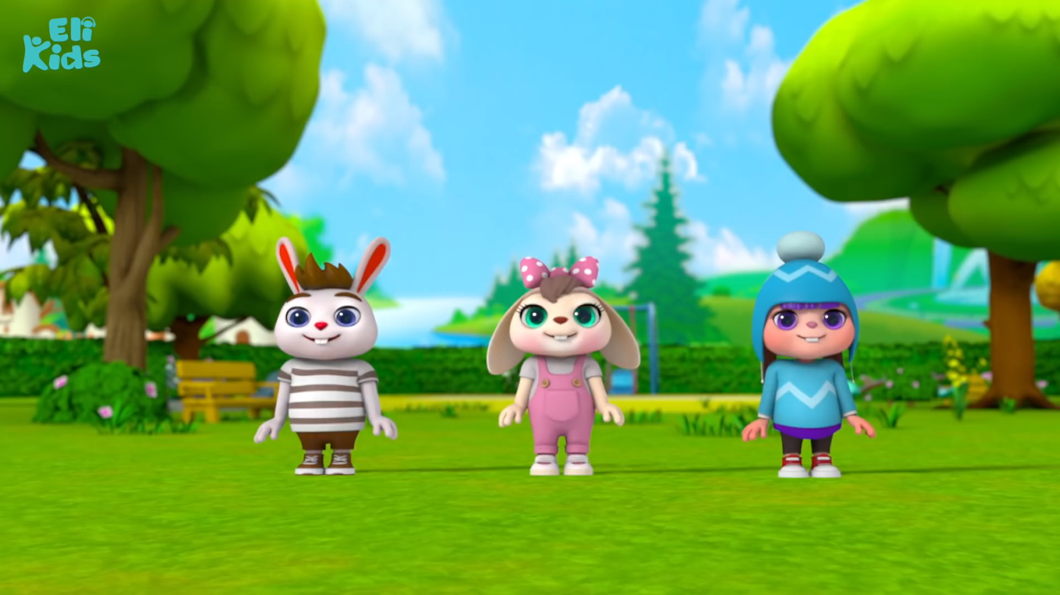

Slide 22

2
Viết từ ngữ
nhanh trí nhanh trí nhanh trí
thợ săn thợ săn thợ săn thợ săn

Slide 23
3
Viết vào vở câu trả lời cho câu hỏi b ở mục 3
b) Kiến đã làm gì để cứu bồ câu?
b) Kiến đã làm gì để cứu bồ câu?
Kiến bò đến chỗ người thợ săn và cắn vào
chân anh ta.
Cần chú ý gì khi viết chữ đầu câu?
Khoảng cách giữa các chữ như thế nào?
Cuối câu có dấu gì?

Slide 24
Dặn dò:
Đọc lại bài: Kiến và chim bồ câu (trang 84,85).
Chuẩn bị bài mới (trang 86, 87).

